Slide 1


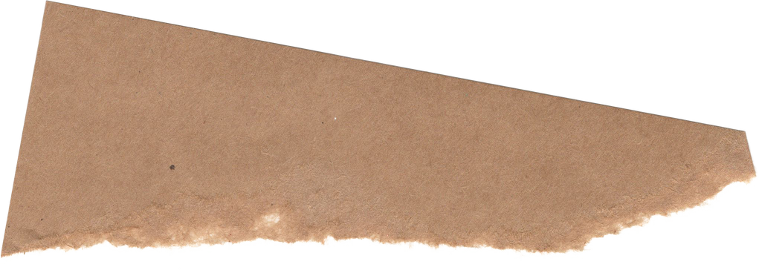
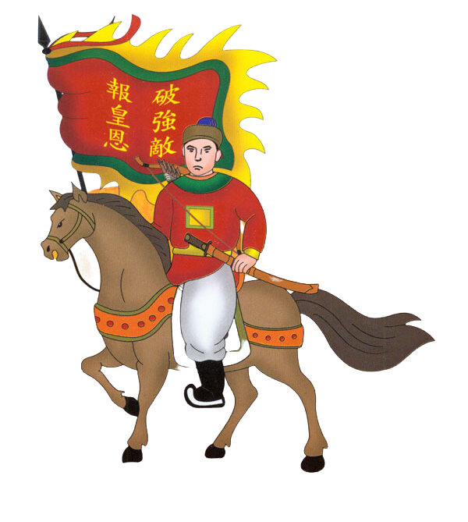
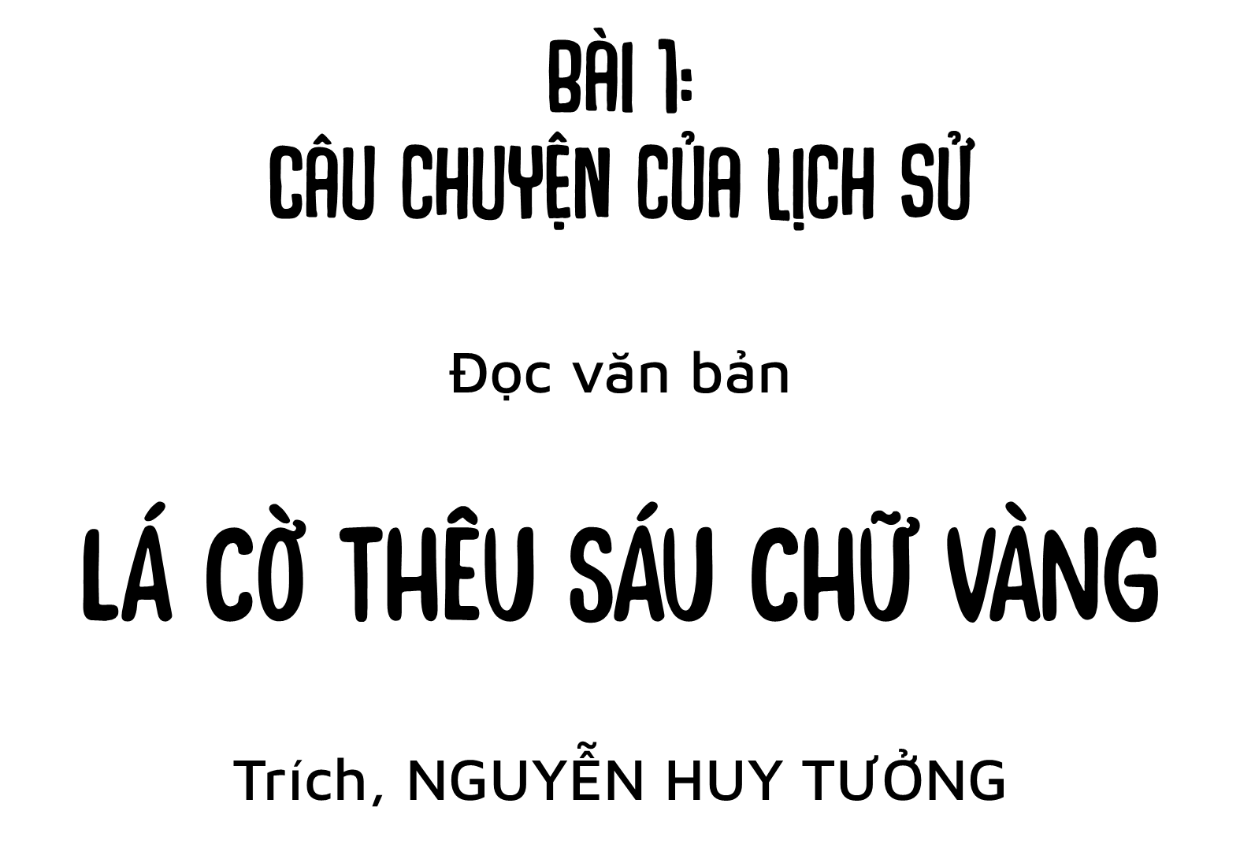

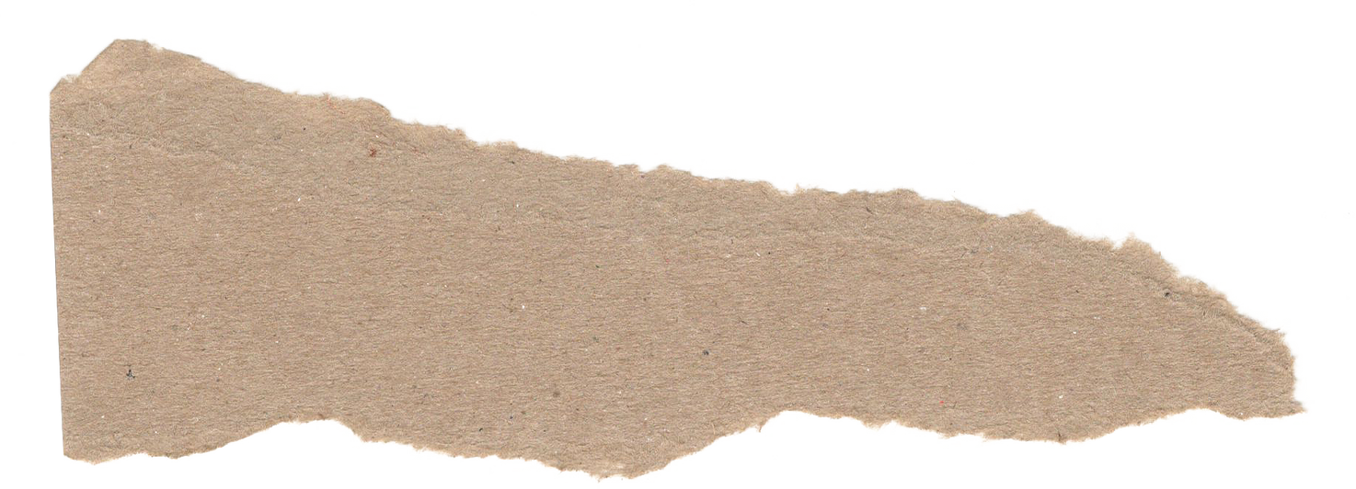
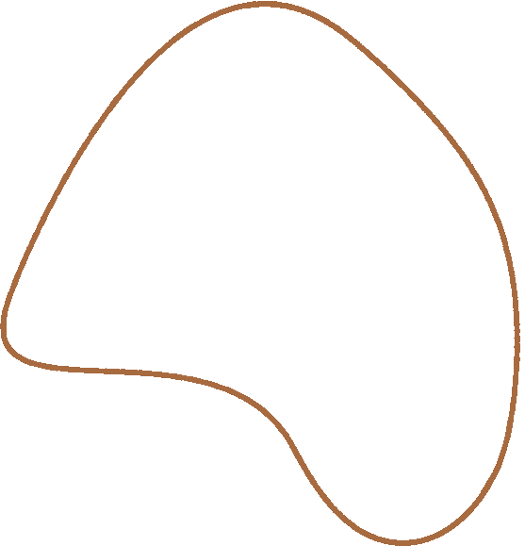


Slide 2

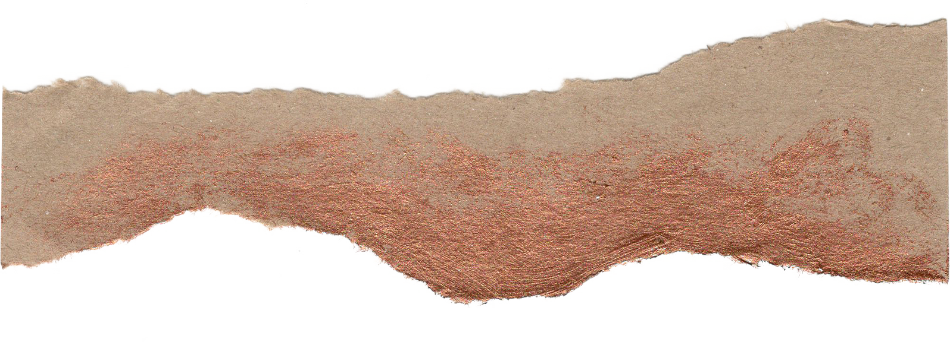


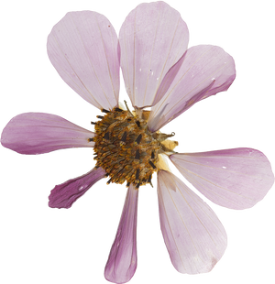


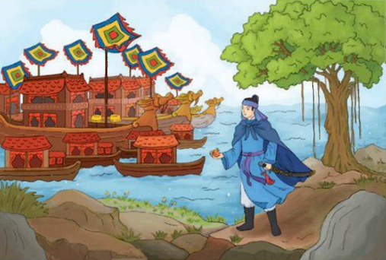
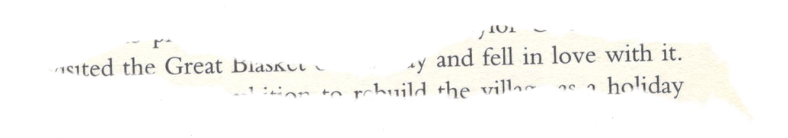
a. Đọc
- Học sinh đọc phân vai:
+ Người kể chuyện
+ Trần Quốc Toản
+ Viên tướng
+ Vua Thiệu Bảo
+ Chiêu Thành Vương
+ Chiêu Quốc Vương
- Chú ý đọc to, rõ ràng, thể hiện được thái độ, tình cảm của từng nhân vật, chú ý theo dõi, dự đoán và đối chiếu

Slide 3

b. Giải nghĩa từ khó

Slide 4
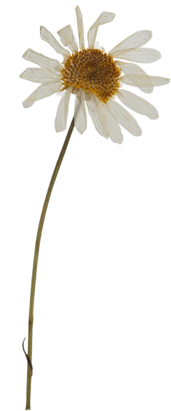
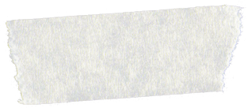
Chọn từ thích hợp trong ngoặc đơn để điền vào những chỗ trống sau:
(quốc biến, dã tâm, thượng lệnh, người hầu, chiêu binh mãi mã, nghi trượng, tôn thất, hội sư, vua, quốc gia)
Hội sư
1. .....................: gặp nhau để bàn việc quân.
2. Thuyền ngự: thuyền của............
3. ...........................: vật dụng hoặc vũ khí trang hoàng nơi cung thất, dinh thự hay dùng khi đi đường của vua quan.
4. ..................: lòng dạ hiểm độc.
5. Quốc thể: danh dự của một.....................
6. .........................: dòng họ nhà vua.
7. ...............................: lệnh của bề trên.
8. ........................: đất nước gặp biến cố, nguy nan.
9. Nội thị:..........................ở trong cung.
10. ................................................: chiêu mộ binh sĩ, mua ngựa, ý nói chuẩn bị một đội quân.
vua
Nghi trượng
Dã tâm
quốc gia
Tôn thất
Thượng lệnh
Quốc biến
người hầu
Chiêu binh mãi mã

Slide 5
Trình bày hiểu biết của em về:
+ Tác giả Nguyễn Huy Tưởng (năm sinh, quê quán, thiên hướng khai thác đề tài, thể loại, một số tác phẩm tiêu biểu)
+ Tác phẩm, đoạn trích (thể loại, hoàn cảnh sáng tác, xuất xứ, nhân vật chính, đề tài, chủ đề, bố cục, tóm tắt)

Slide 6
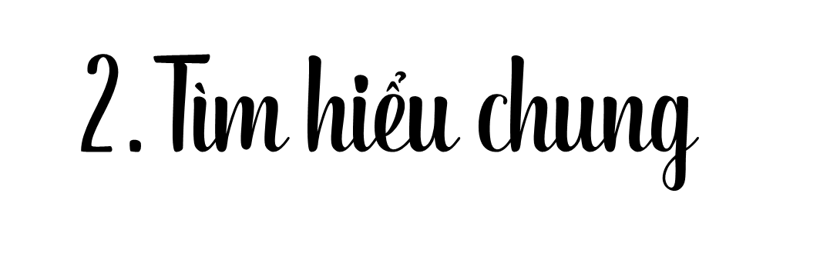
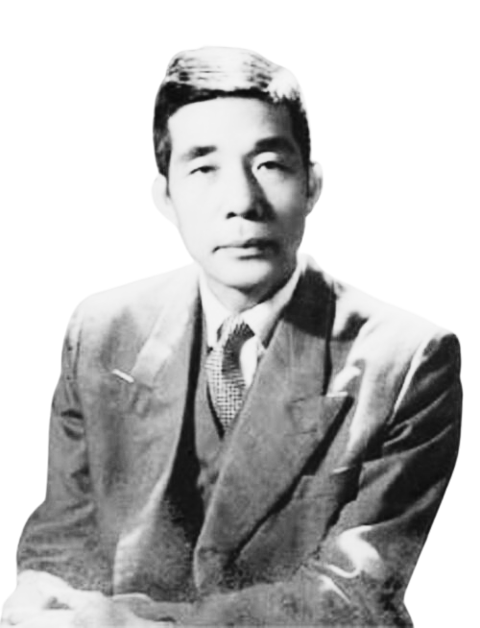

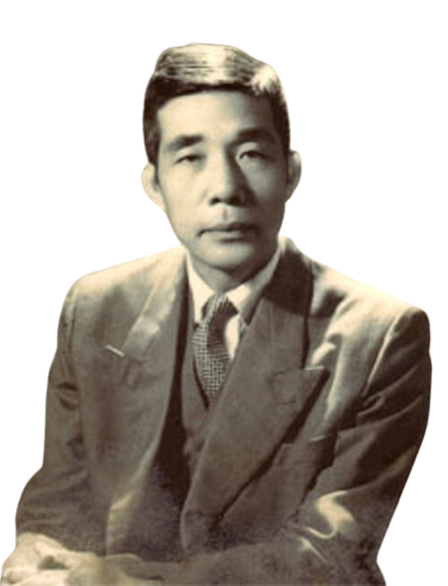
a. Tác giả
Nguyễn Huy Tưởng (1912-1960) quê ở Hà Nội.
Thiên hướng khai thác đề tài: lịch sử
Thể loại: tiểu thuyết và kịch
Tác phẩm chính: Đêm hội Long Trì (1942); Vũ Như Tô (1943); An Tư (1944); Bắc Sơn (1946); Lá cờ thêu sáu chữ vàng (1960); Sống mãi với thủ đô (1961)...

Slide 7
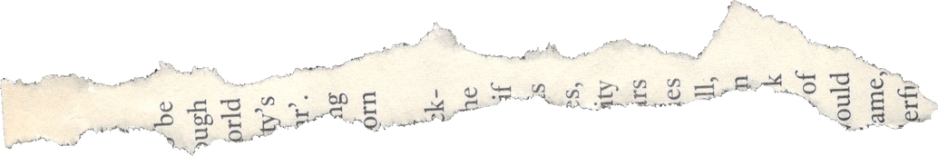

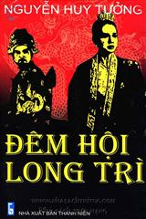
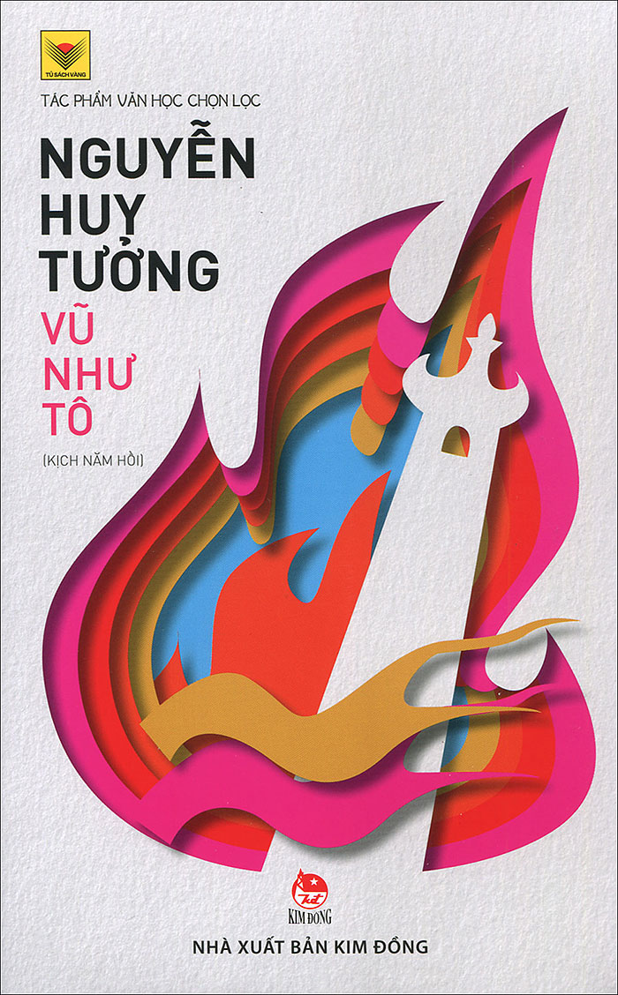
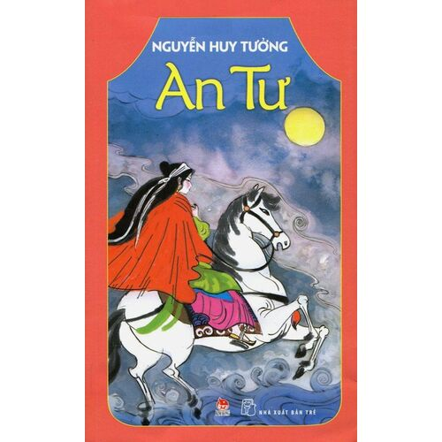
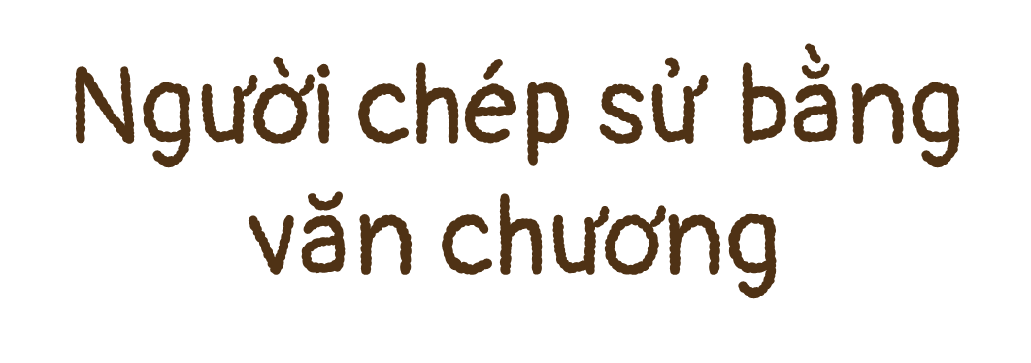
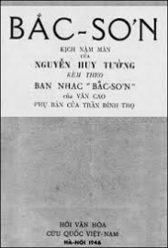
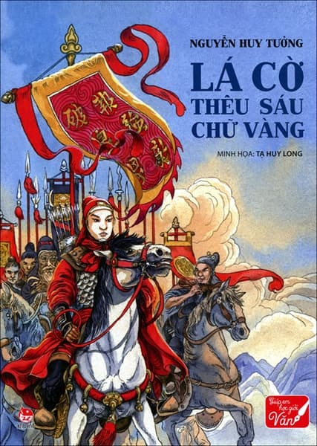
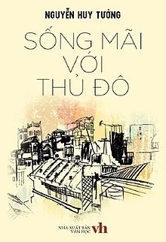

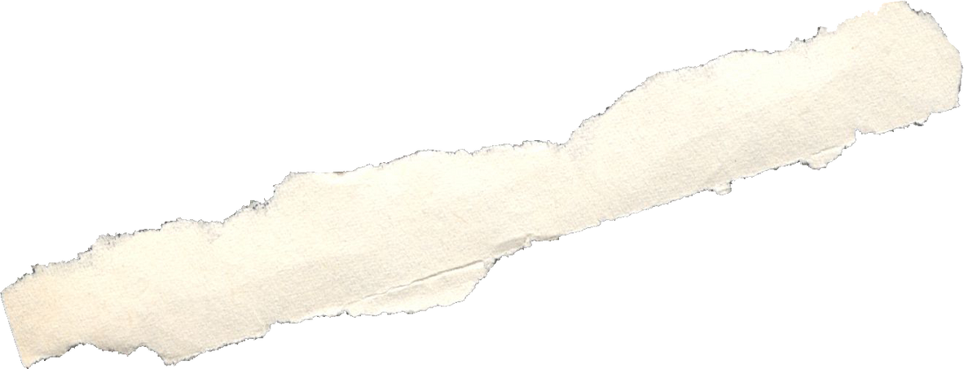

Slide 8
b. Tác phẩm
Thể loại
Hoàn cảnh sáng tác
Truyện lịch sử
Năm 1960, trong những năm cuối đời của tác giả
Xuất xứ
Nhân vật chính
Đoạn trích thuộc phần 3 của tác phẩm “Lá cờ thêu sáu chữ vàng”
Trần Quốc Toản
Notes:
Nhân vật chính của tác phẩm là Trần Quốc Toản, một thiếu niên thuộc dòng dõi nhà Trần, sớm mồ côi cha. Khi quân Nguyên lăm le sang cướp nước ta, do chưa đến tuổi trưởng thành, không được cùng vua và các vương hầu dự bàn việc đánh giặc, Trần Quốc Toản đã về xin mẹ được chiêu mộ binh lính, huấn luyện quân sĩ, dựng cờ lớn để sáu chứ “Phá cường địch báo hoàng ân” (Diệt giặc mạnh báo ơn vua), ra trận diệt giặc, lập nhiều chiến công.

Slide 9
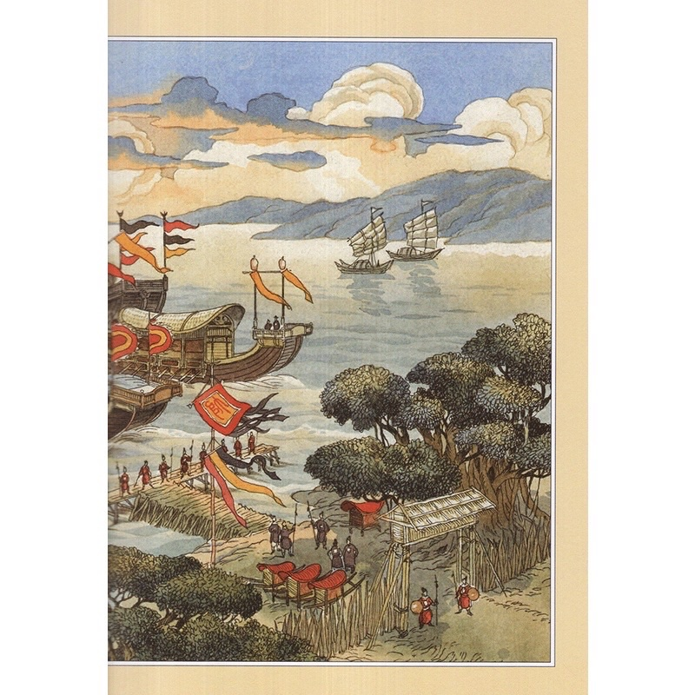

b. Tác phẩm
Đề tài
Lịch sử
Chủ đề
Thể hiện tấm lòng yêu nước, căm thù giặc của người anh hùng nhỏ tuổi Trần Quốc Toản, qua đó cho thấy hào khí, tinh thần chống xâm lược của ông cha ta ở thời Trần

Slide 10
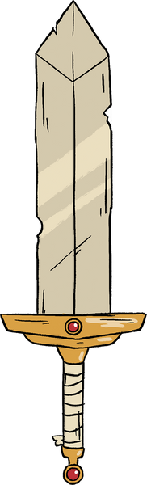

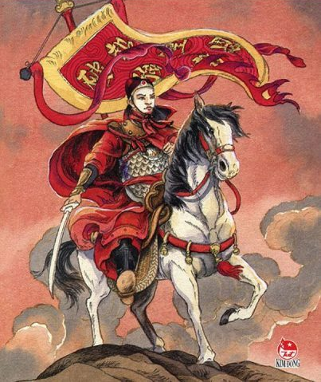
b. Tác phẩm
Phần 1: Từ đầu đến “chẳng hỏi một lời”
Bố cục
Bối cảnh diễn ra cuộc yết kiến vua
Phần 2: Tiếp đến “thưởng cho em ta một quả”
Cuộc yết kiến vua Thiệu Bảo của Trần Quốc Toản
Phần 3: Còn lại
Hành động của Trần Quốc Toản sau khi được vua ban cam quý.

Slide 11
Tóm tắt
+ Tại bến Bình Than, vua Trần và các vương hầu họp bàn kế sách đối phó với quần xâm lược.
+ Vì chưa đủ tuổi, không được dự họp, Trần Quốc Toản cảm thấy nhục nhã, chỉ muốn gặp vua để bày tỏ chủ kiến của mình là không chấp nhận hoà hoãn.
+ Do nóng lòng muốn gặp vua, Trần Quốc Toản định vượt qua hàng rào quân cấm vệ để đến nơi vua quan họp bàn; bị ngăn cản, đã xảy ra xung đột.
+ Khi được gặp vua, Trần Quốc Toản nói to câu xin đánh. Vua Trần biết nỗi lòng vì nước của chàng, đã không trách phạt, còn ban thưởng một quả cam.
+ Trần Quốc Toản quyết định trở vẽ quê chiêu mộ binh mã, thao luyện võ nghệ để xuất quần đánh giặc. Khi chàng xoè tay ra, quả cam đã bị bóp nát tự bao giờ.

Slide 12

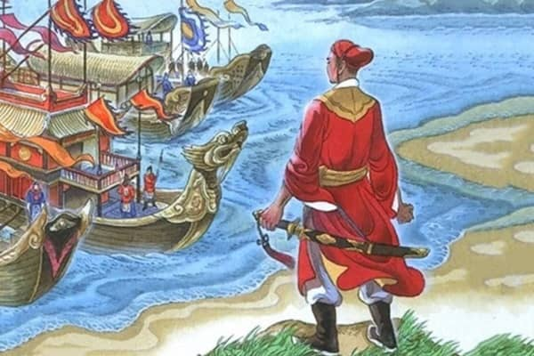
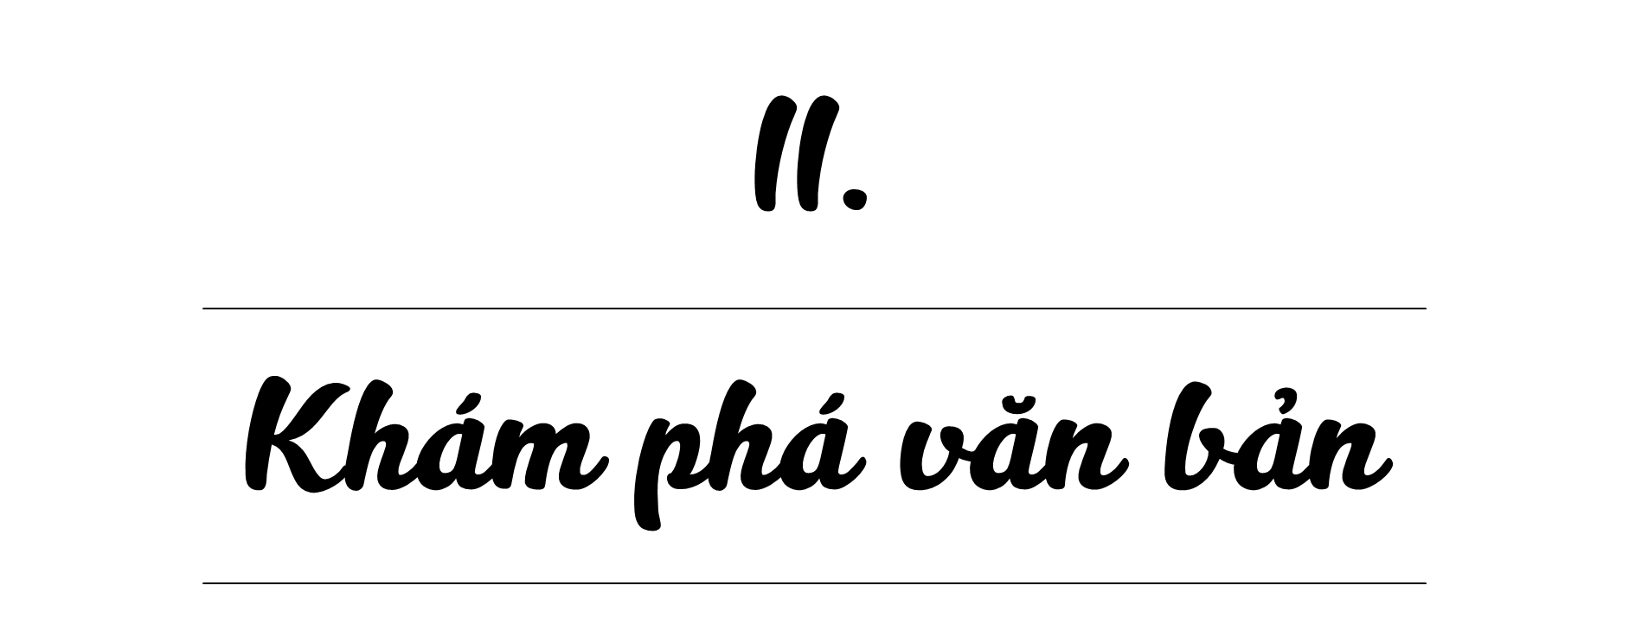

Slide 13
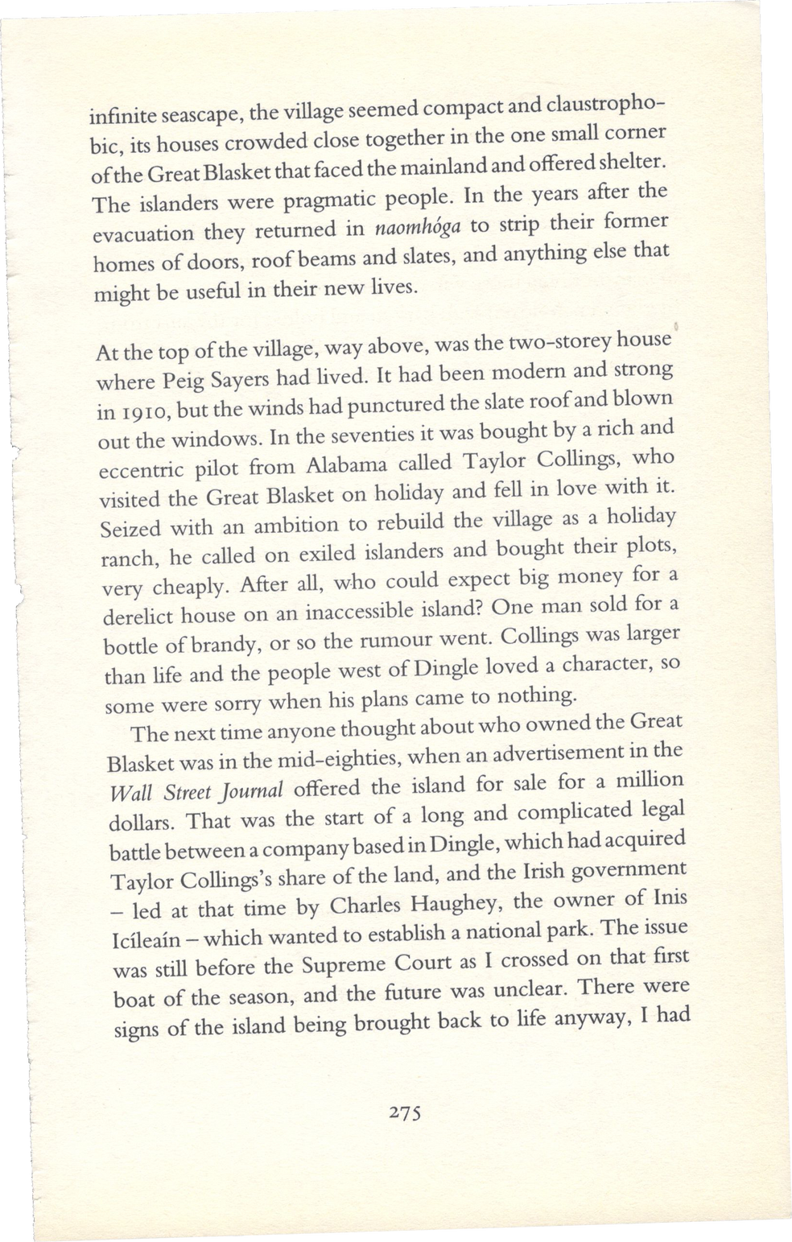
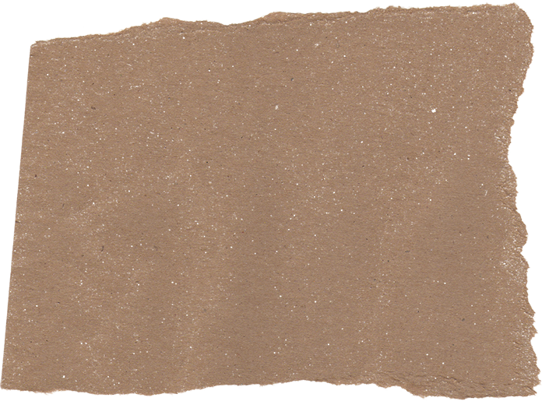
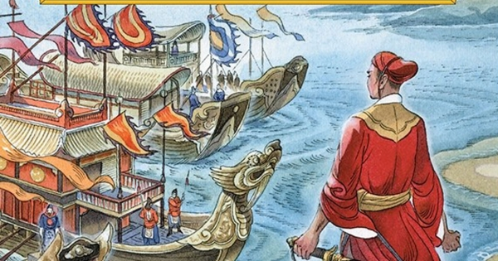
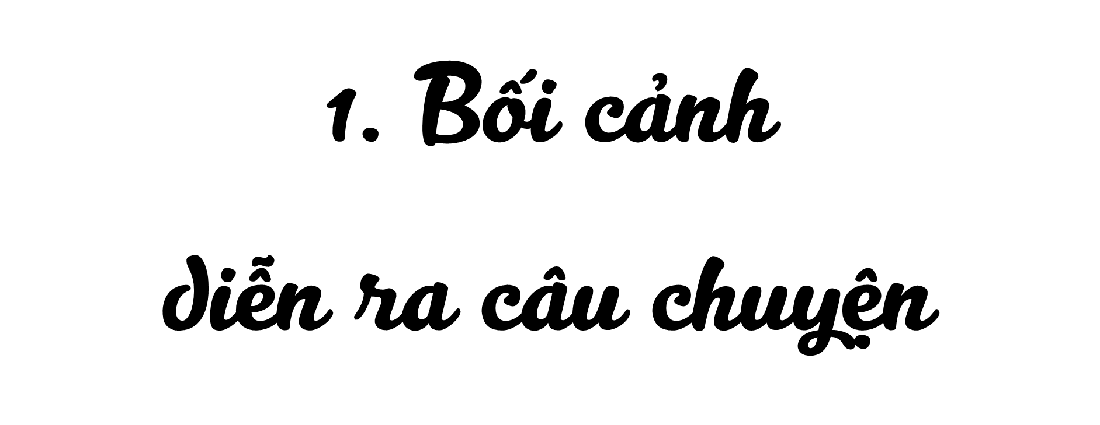
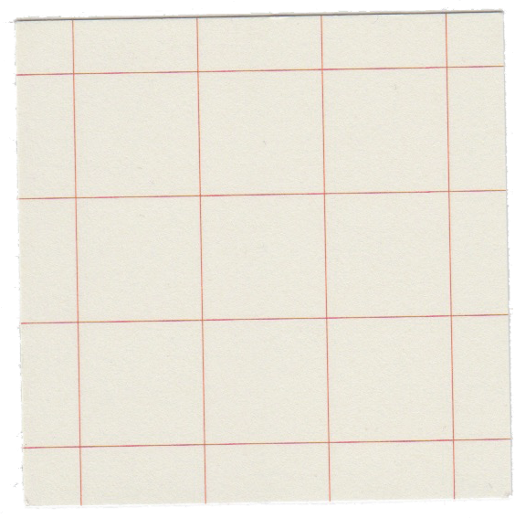

Slide 14


- Bối cảnh lịch sử:
Câu chuyện được kể xảy ra vào thời nhà Trần (thế kỉ XIII). Lúc bấy giờ, nước ta phải đối mặt với quân Nguyên - một đội quần xâm lược hết sức hùng mạnh.

Slide 15
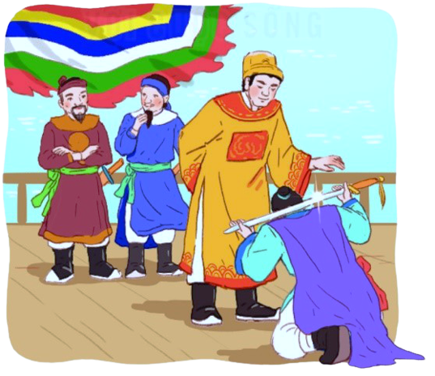


Slide 16
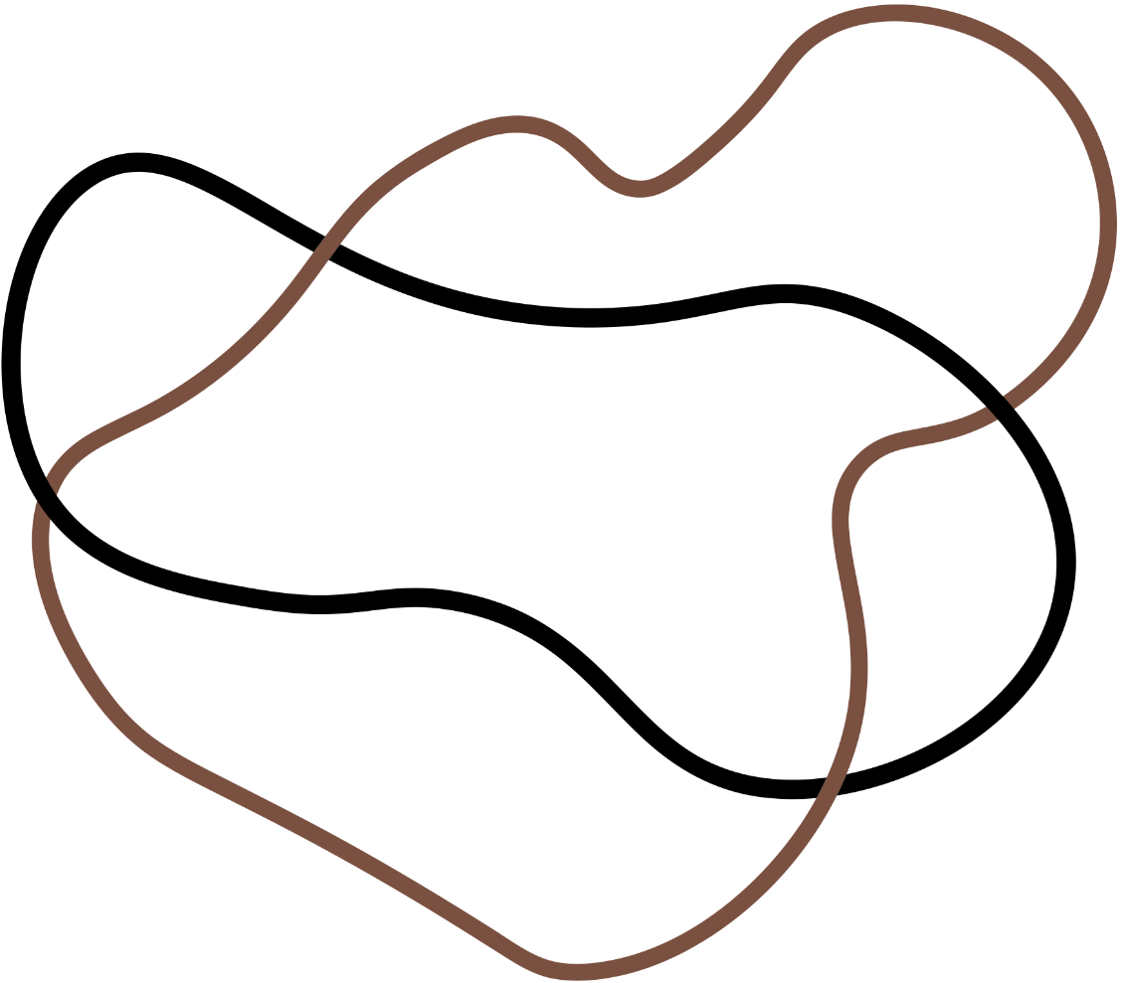

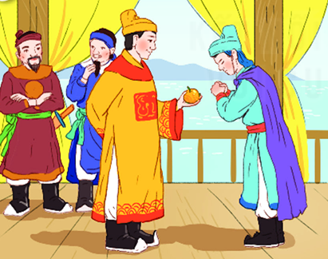

a. Nhân vật Trần Quốc Toản
b. Nhân vật vua Thiệu Bảo

Slide 17
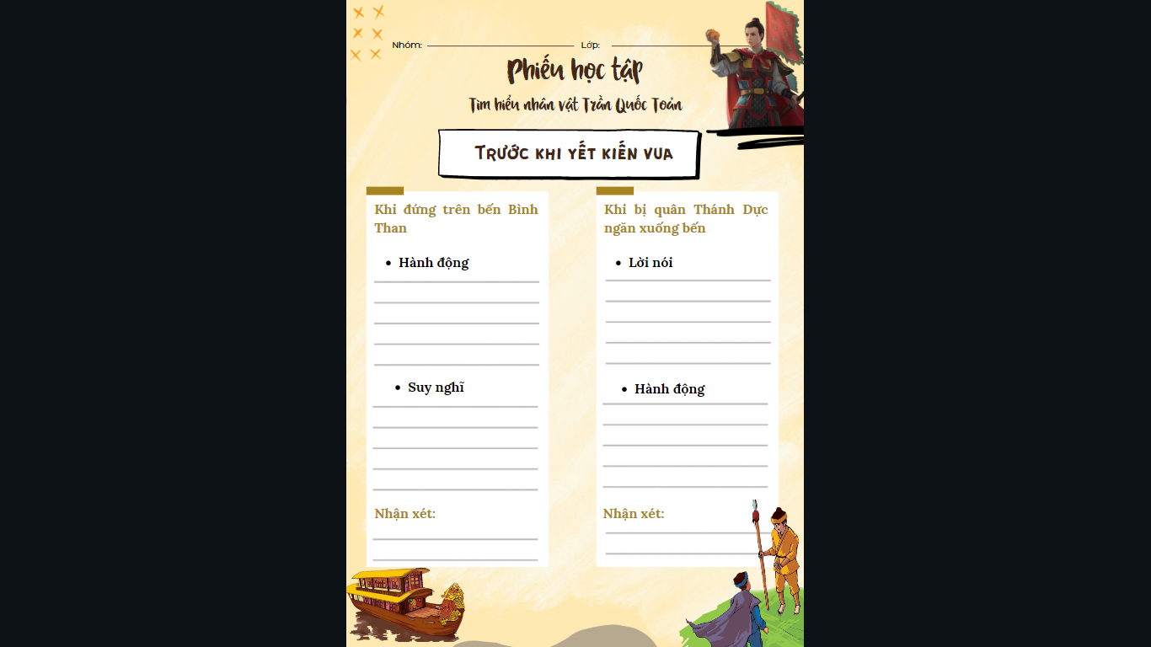
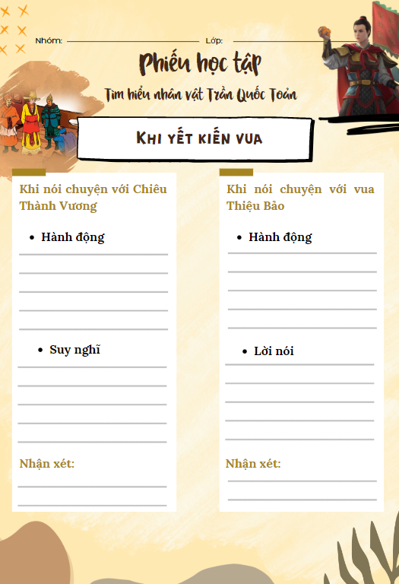
Notes:
Chia lớp thành 4 nhóm
Nhóm 1,2,3 tìm hiểu về nhân vật Trần Quốc Toản
Nhóm 4 tìm hiểu về nhân vật vua Thiệu Bảo

Slide 18
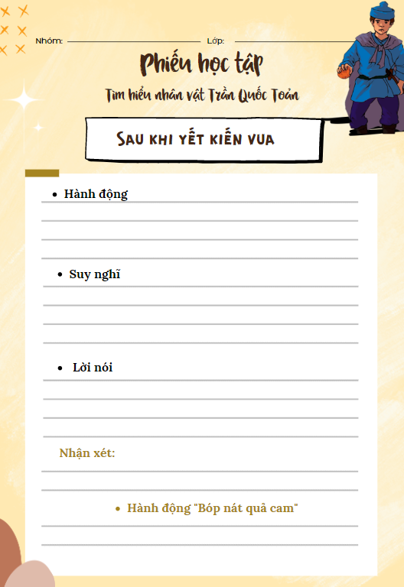
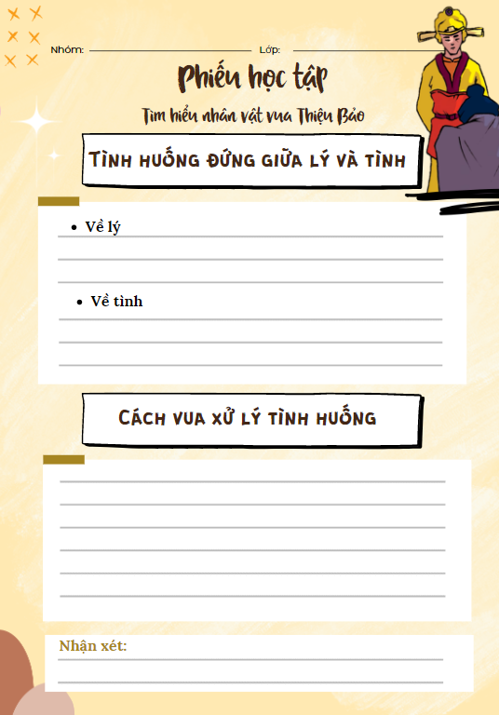
Notes:
Chia lớp thành 4 nhóm
Nhóm 1,2,3 tìm hiểu về nhân vật Trần Quốc Toản
Nhóm 4 tìm hiểu về nhân vật vua Thiệu Bảo

Slide 19
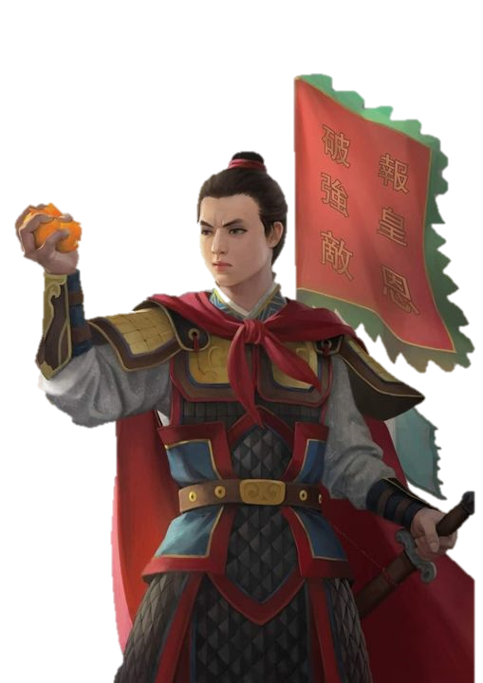
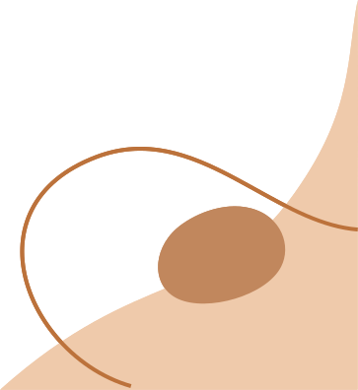
a. Nhân vật Trần Quốc Toản
- Xuất thân
Chàng thiếu niên trẻ tuổi thuộc dòng dõi nhà Trần, cháu ruột của Chiêu Thành Vương.

Slide 20
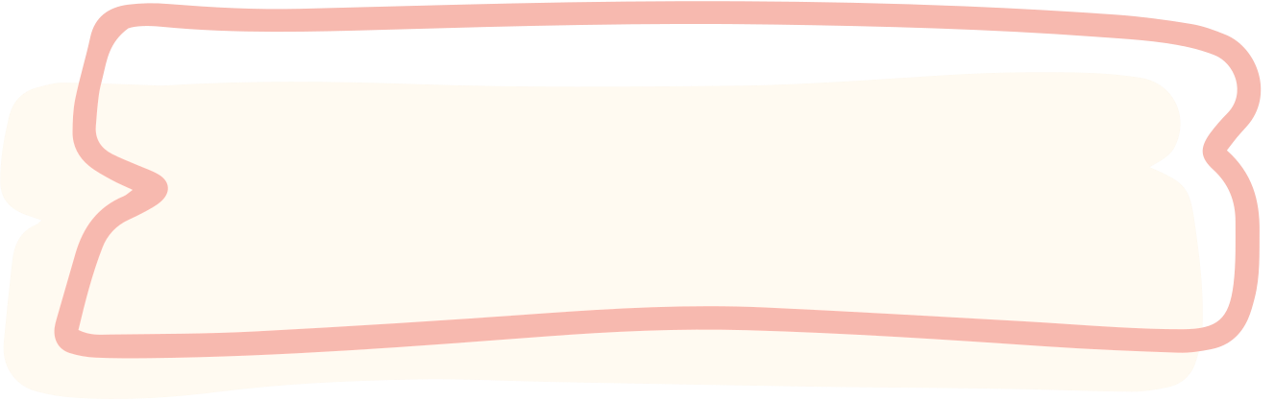
a. Nhân vật Trần Quốc Toản
Trước khi yết kiến vua
Khi yết kiến vua
Sau khi yết kiến vua

Slide 21
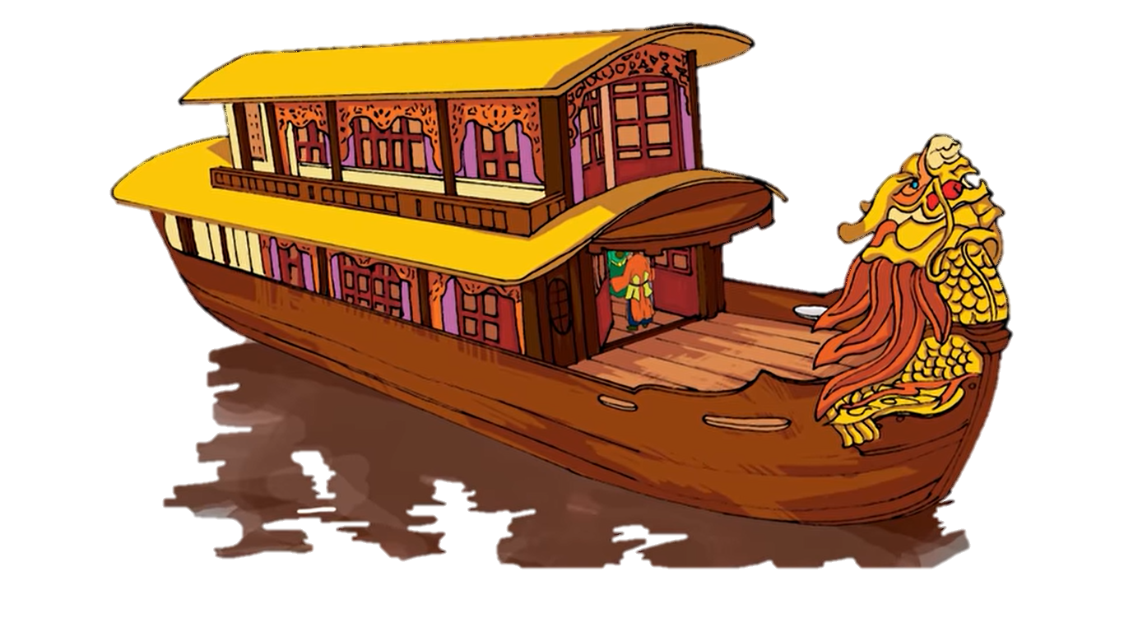
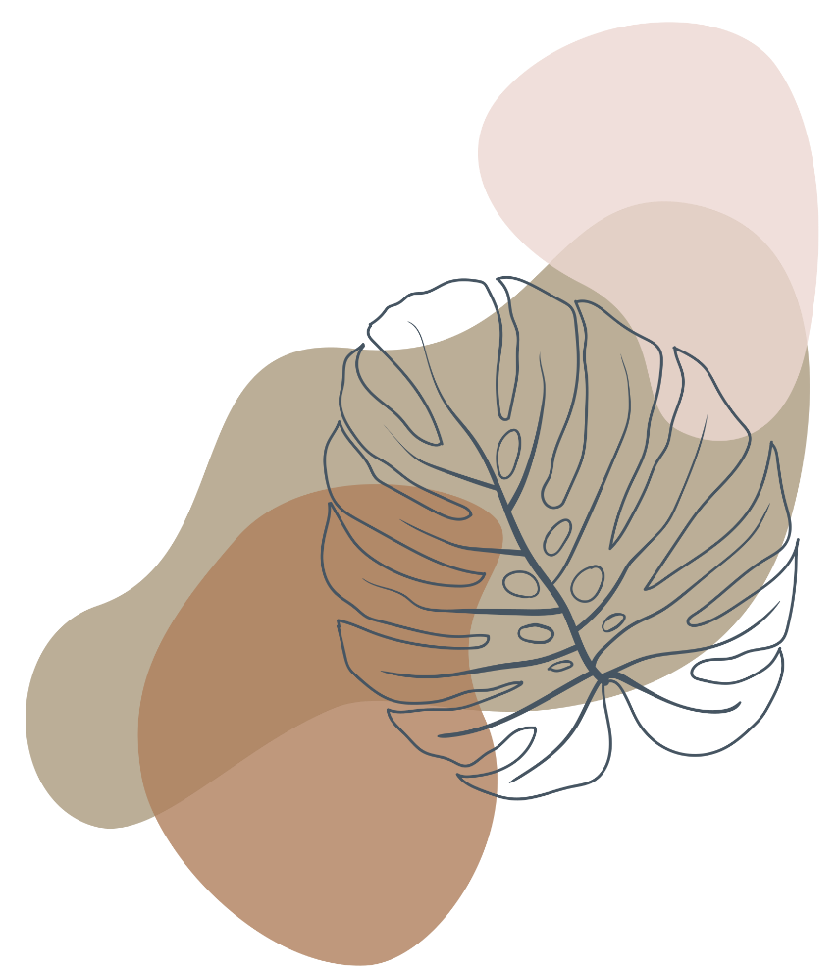
Trước khi yết kiến vua
* Khi đứng trên bến Bình Than
- Hành động
+ Nằn nì quân Thánh Dực mà vẫn không được xuống bến
+ “thẫn thờ” nhìn bến Bình Than
+ nhìn những lá cờ trên thuyên của các vương hầu đến “rách mắt”

Slide 22

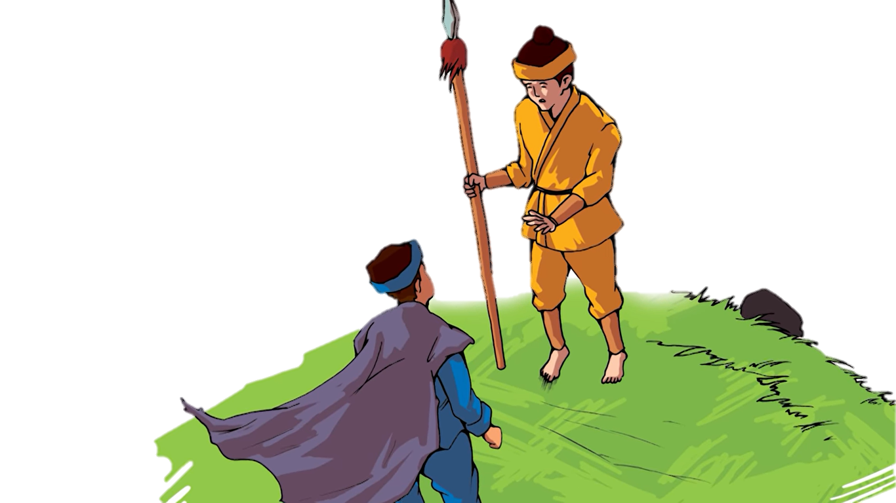
Trước khi yết kiến vua
* Khi đứng trên bến Bình Than
- Suy nghĩ
+ cảm thấy nhục nhã khi phải đứng rìa, không được dự họp
+ ước ao được xuống thuyển rồng dự bàn việc nước và quỳ trước vua tâu một câu xin đánh
+ muốn xô mấy người lính Thánh Dực để chạy xuống bến, nhưng sợ tội chém đầu
+ so sánh điều đang nung nấu trong lòng mình với sự đồng tâm nhất trí của các bô lão ở hội nghị Diên Hồng, khẳng định thêm ý nguyện đánh giặc

Slide 23
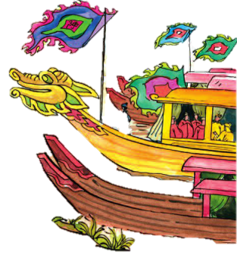
Trước khi yết kiến vua
* Khi đứng trên bến Bình Than
→ Hoài Văn ao ước được bàn việc nước đến cháy bỏng; có chút “ganh tị” với những người anh em chỉ hơn mình mấy tuổi mà được dự họp; bức xúc vì phải đứng ngoài

Slide 24
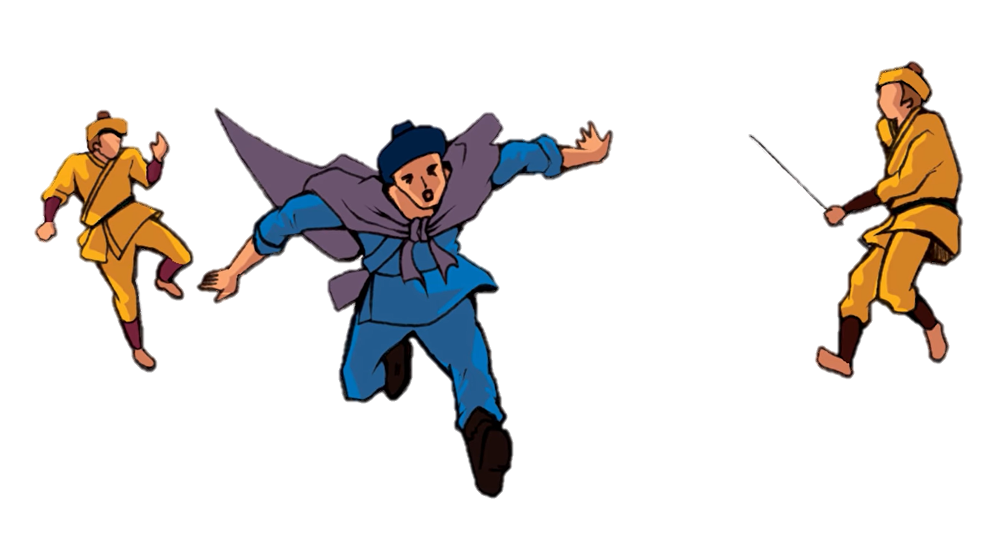
Trước khi yết kiến vua
* Khi bị quân Thánh Dực ngăn xuống bến
- Lời nói
“Không buông ra, ta chém!”
→ Đe doạ, cương quyết

Slide 25
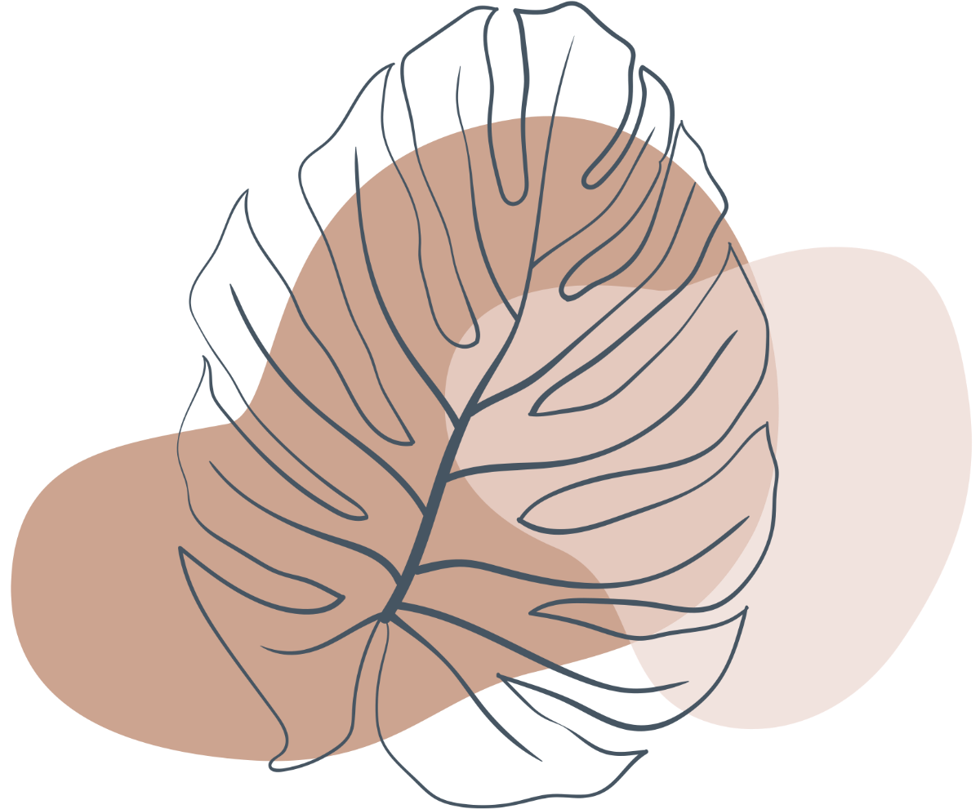
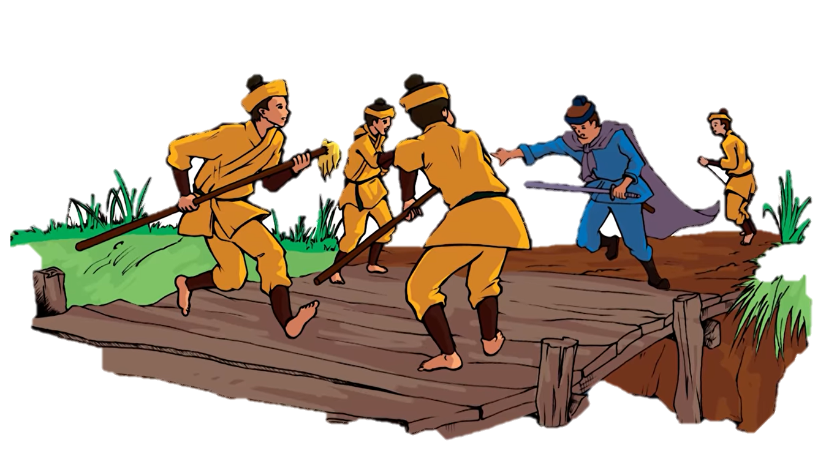
Trước khi yết kiến vua
* Khi bị quân Thánh Dực ngăn xuống bến
- Hành động
+ “tuốt gươm, mắt trừng lên một cách điên dại”
+ “đỏ mặt bừng bừng”
+ “vung gươm múa tít”
+ “giằng co với một đám quân Thánh Dực”

Slide 26



Trước khi yết kiến vua
* Khi bị quân Thánh Dực ngăn xuống bến
→ Trần Quốc Toản bộc lộ sự bức xúc, nóng nảy, thiếu kiềm chế, điểu có thể dẫn đến nguy hiểm.

Slide 27



Khi yết kiến vua
* Khi nói chuyện với Chiêu Thành Vương
- Hành động
→ Sự suy nghĩ chín chắn của Trần Quốc Toản trước tình thế đất nước đối diện với hoạ ngoại xâm.
+ “cúi đầu thưa”
+ “đứng phắt dậy, mắt long lên”
- Lời nói
Gấp gáp, cương quyết, thể hiện rõ lập trường “Ai chủ hòa? Ai chủ hòa? Cho nó mượn đường ư? Không biết đấy là kế giả đồ....”

Slide 28


Khi yết kiến vua
* Khi nói chuyện với vua Thiệu Bảo
- Hành động
+ “chạy xồng xộc xuống bến”
+ “quỳ xuống tâu vua”
+ “tự đặt thanh gươm lên gáy và xin chịu tội”
- Lời nói
Tiếng nói như thét “Xin quan gia cho đánh! Cho giặc mượn đường là mất nước”
➔ Yêu nước, căm thù giặc

Slide 29
Khi yết kiến vua
* Khi nói chuyện với vua Thiệu Bảo
➔ Trần Quốc Toản mạnh mẽ, ngay thẳng, dám làm dám chịu, đặt vận mệnh đất nước cao hơn tính mạng bản thân.

Slide 30

Sau khi yết kiến vua
- Hành động
+ “đỡ lấy quả cam, tạ ơn vua, lủi thủi bước lên bờ”
+ “quắc mắt, nắm chặt bàn tay lại”
+ “hai hàm răng nghiến chặt”
+ “hai bàn tay rung lên vì giận dữ”
+ “hai bàn tay càng nắm chặt lại, như để nghiền nát một cái gì”
+ “hầm hầm trở ra”

Slide 31

Sau khi yết kiến vua
- Suy nghĩ
“Ta sẽ chiêu binh mãi mã, cầm quân đánh giặc. Xem cái thằng đứng ngoài rìa này có phải là một kẻ toi cơm không?”
- Lời nói
“Rồi xem ai giết được giặc, ai báo được ơn vua, xem ai hơn, ai kém. Rồi triều đình sẽ biết tay ta.”
“Ta đã tâu với quan gia cho đánh. Quan gia ban cho ta quả cam này. Ơn vua lộc nước, ta đem về để biếu mẫu thân”
➔ Không cam lòng, vừa hờn vừa tủi

Slide 32

Sau khi yết kiến vua
- Hành động
Bóp nát quả cam
+ Thể hiện tính cách quyết liệt, kiên định, mạnh mẽ
+ Thể hiện tinh thần yêu nước cháy bỏng và khát khao bảo vệ đất nước

